Slide 1

(Ne)rovné odměňování žen a mužů v ČR
Projekt 22 % K ROVNOSTI

Slide 2
Projekt MPSV 22 % K ROVNOSTI* (2015–2020)
Řeší problém nerovného odměňování žen a mužů komplexně a do řešení zapojuje klíčové aktéry, jako jsou Státní úřad inspekce práce, úřady práce, sociální a hospodářští partneři a konkrétní zaměstnavatelé
Výstupy projektu:
  Vzdělávací osvětová kampaň
  Mzdová a platová on-line kalkulačka
  Transformace a pilotní ověření švýcarského softwaru Logib do ČR; software umožní organizacím otestovat si (anonymně a nebyrokraticky) jejich platovou politiku
  Návod platového vyjednávání pro ženy i muže
  Metodika kontrol pro Státní úřad inspekce práce
  Pilotní metodika pro Úřady práce
  Vzorová ustanovení kolektivních smluv k tématu rovného zacházení a odměňování, ve spolupráci se sociálními partnery
  Vzdělávání státní správy
*) Projekt Rovnost žen a mužů na trhu práce se zaměřením na (ne)rovné odměňování žen a mužů (reg. č. CZ.03.1.51/0.0/0.0/15_009/0003702) financovaný z Evropského strukturálního fondu v rámci Operačního programu Zaměstnanost a státního rozpočtu ČR.

Slide 3
Nerovné odměňování žen a mužů: data
ČR je zemí s druhou největší nerovností v odměňování žen a mužů v EU – rozdíl v odměňování žen a mužů je v ČR 22,5 %, v EU 16,5 %
Tento rozdíl představuje 6 748 Kč měsíčně chybějících na výplatních páskách českých žen a 80 976 Kč ročně chybějících v rozpočtech českých rodin
Rozdíl v odměnách žen a mužů roste
  v době, kdy ženy pečují o malé děti (3–5 let)/seniory/ky nebo se navracejí na trh práce po RD (největší u věkových kategorií žen 35–39 let, 40–44 let a 45–49 let);
  s rostoucím počtem dětí v rodině (se zvyšujícím se počtem dětí mzda matek klesá, u otců je tomu naopak);
  s dosaženou úrovní vzdělání – největší u vysokoškolsky vzdělaných (29 %).
Největší rozdíly v odměňování jsou u řídících pracovníků/ic a specialistů/ek (27–28 %) – obecně a zpravidla u profesí s nízkým zastoupením žen a zároveň s nejvyššími průměrnými platy

Slide 4
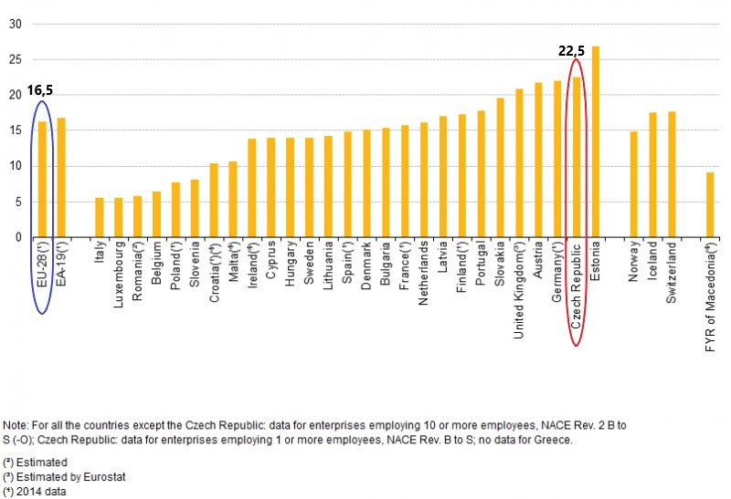
Nerovné odměňování žen a mužů v EU srovnání
Zdroj: Eurostat, 2017

Slide 5
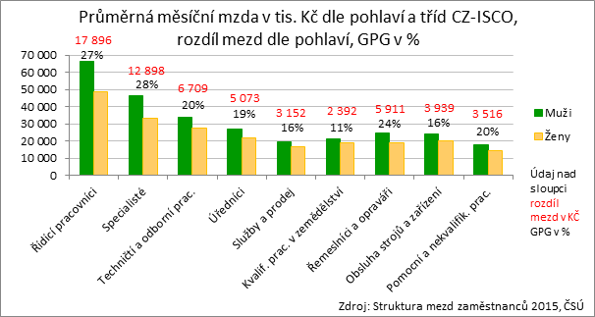
Nerovné odměňování žen a mužů dle profesí
Zdroj: Křížková, Vohlídalová, Pospíšilová, Maříková, 2017

Slide 6
Nerovné odměňování žen a mužů: příčiny I.
Ženy a muži se nerovnoměrně dělí o péči o děti a domácnost – české ženy tráví o 14 hodin týdně více než muži neplacenou prací v domácnosti, zároveň však často vykonávají placené zaměstnání (92 % zaměstnaných žen na plný osmihodinový pracovní úvazek)
Ženy častěji než muži přerušují či omezují pracovní kariéru z důvodu mateřství a péče o závislé členy/ky rodiny
Podmínky pro slaďování rodinných a pracovních povinností rodin nejsou dostatečné

Slide 7
Nerovné odměňování žen a mužů: příčiny II.
Ženy tvoří většinu v pracovních odvětvích, jako je zdravotnictví, školství, sociální péče, která jsou sice společensky nepostradatelná, ovšem platově podhodnocená
Ženy jsou méně než muži zastoupeny ve vedoucích a rozhodovacích pozicích, a to i přes to, že podíl vysokoškolsky vzdělaných žen na ekonomicky aktivním obyvatelstvu je vyšší než podíl mužů
Mluvit o výdělcích je v ČR stále tabu, systémy odměňování a kariérního postupu jsou netransparentní – čeští zaměstnanci a zaměstnankyně často nemají představu o tom, kolik vydělává jejich kolega či kolegyně na stejné pozici, v jiném kraji či firmě, nevědí, jak se bránit v případě nerovnosti, a nemohou si proto vyjednat vyšší odměnu

Slide 8
Nerovné odměňování žen a mužů: důsledky I.
  Socio-ekonomické ztráty mající negativní dopady na existenci, fungování a životní úroveň nejen jednotlivých žen a mužů, ale i jejich rodin a společnosti jako celku
  Nižší starobní důchody žen (rozdíl mezi důchody žen a mužů je 18 %) a s tímto související 2,5 krát vyšší riziko vzniku chudoby u žen ve stáří
  Plýtvání vzdělanostním i lidským potenciálem žen, odrazování žen od účasti na trhu práce a znevýhodňování jak role zaměstnankyně, tak i matky

Slide 9
Nerovné odměňování žen a mužů: důsledky II.
  Odrazování mužů-otců od vyššího a rovnoměrnějšího zapojení se do péče o rodinu a domácnost – vyšší zapojení se otců do péče (např. formou RD – v ČR aktuálně 2 % otců) je pro většinu rodin ekonomicky nevýhodné
  Oslabování výkonnosti ekonomiky, snižování průměrné mzdy a reálné ceny práce jak žen, tak mužů a zvyšování zátěže pro státní rozpočet

Slide 10
Nerovné odměňování žen a mužů: řešení I.
Podpora slaďování rodinného a profesního života – kvalitní a finančně i místně dostupné služby (před)školní péče (mikrojesle, školky, dětské skupiny, družiny)
Podpora vyššího zapojení mužů-otců do péče – otcovská poporodní péče a osvěta
Optimální nastavení volna na péči o děti i seniory/ky – rychlejší čerpání rodičovské dovolené, ošetřovatelské volno
Osvětová a informační činnost – zvyšování povědomí o problému, otevírání diskuze
Manuály platového vyjednávání na úřadech práce
Podpora firem a institucí v prosazování rovného zacházení – kolektivní smlouvy a vyjednávání

Slide 11
Nerovné odměňování žen a mužů: řešení II.
Transparentní systémy odměňování a kariérního postupu na pracovišti – softwary na testování platových politik (Logib), mzdová kalkulačka, genderové audity
Kontrola rovného odměňování ze strany Státního úřadu inspekce práce
Podpora flexibilních forem práce, sdílených pracovních míst a návazná úprava zákoníku práce ve spolupráci se sociálními partnery
Vzdělávací systém motivující ženy/dívky k většímu zapojení se do „mužských“ oborů (a naopak i motivující muže/chlapce do většího zapojení se do oborů „ženských“)
Debata na úrovni tripartity o dopadech mzdových rozdílů na domácnosti, zaměstnavatele i hospodářství ČR

Slide 12
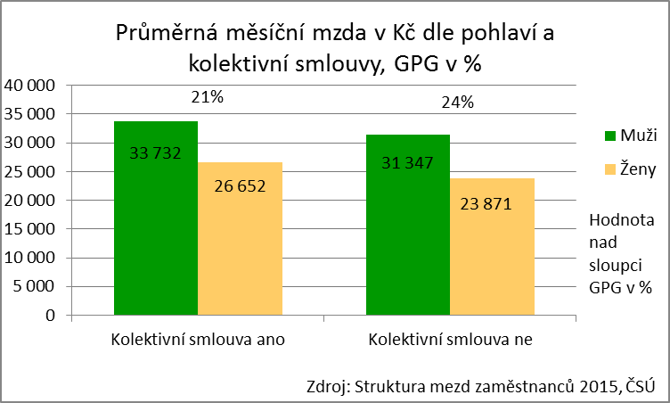
Vliv kolektivního vyjednávání na rozdíly v odměňování
Ve firmách s uzavřenou kolektivní smlouvou jsou menší rozdíly v odměňování a zároveň i vyšší průměrné mzdy
Zdroj: Křížková, Vohlídalová, Pospíšilová, Maříková, 2017

Slide 13
Logib – testovací nástroj pro zaměstnavatele
V soukromé i veřejné sféře
Vyvinutý ve Švýcarsku pro Federální agenturu pro genderovou rovnost (FOGE)
Potvrzen vědeckou evaluací v roce 2015 na vzorku 1305 zaměstnavatelů (Universita v St. Gallenu)
Mezinárodně uznaný, otestovaný a dostupný zdarma
2 cíle
  Umožnit zaměstnavatelům, aby mohli kdykoli sami ověřovat své odměňování uvnitř organizace
  Pro veřejné zakázky nástroj veřejné kontroly, uchazeči musí předložit výstup z analýzy Logib a tím doložit, že rovné odměňování je v organizaci respektováno a praktikováno

Slide 14
Logib-CZ v projektu 22 % K ROVNOSTI
Transformace a zavádění do českého prostředí
Pilotní testování
  u 30 zaměstnavatelů – v obchodních společnostech (včetně obchodních společností s většinovou majetkovou účastí státu), ve veřejném sektoru a dalších zaměstnavatelských organizacích různé velikosti a zaměření

Slide 15

Moc vám děkujeme za pozornost a přejeme hezký den!
www.rovnaodmena.cz
Ministerstvo práce a sociálních věcí
Odbor rodinné politiky a politiky stárnutí
Projekt 22 % K ROVNOSTI
tel.: 221 922 758, 777 435 292
e-mail: kristyna.hondlikova@mpsv.cz, klaudia.teichmanova@mpsv.cz

